Slide 1

2019
软件设计工作总结汇报
果蔬通App
汇报人：第14小组 成员：朱泽鹏、林雨翰、潘康俊、范韬霖

Slide 2
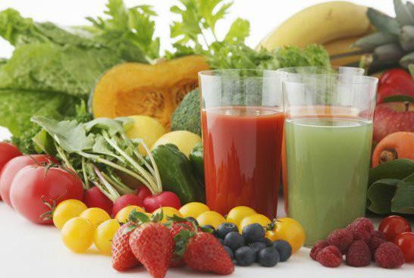
前 言
随着人们经济水平的提高，人们对生活质量的要求也越来越高，特别是在“吃”这一方面，而果蔬又是人们满足营养需求最不可缺少的一部分。然而由于果蔬种类繁多，且部分果蔬之间相似度较高，大部分人仅能够通过生活经验叫出常见的果蔬名称，更别提对这些果蔬的学名及营养成分能有较科学的认识。因此人们需要一款软件来帮助自己更科学的认识果蔬，并且利用软件提供的数据，来满足食膳搭配的需要。

Slide 3
1
1
创新点和可用性
UI工作概述
目录
CONTENTS
2
主要功能模块介绍
3
软件测试结果总结
4
用户体验和改进计划
5
团队分工与合作

Slide 4
创新点和可用性
APP创新点与吸引力
一键式的果蔬识别功能，让用户能够方便、快速地对生活中的各种果蔬进行识别
相关菜谱推荐
果蔬信息展示
拍照识别果蔬
简洁的登录界面

Slide 5
1
1
创新点和可用性
UI工作概述
目录
CONTENTS
2
主要功能模块介绍
3
软件测试结果总结
4
用户体验和改进计划
5
团队分工与合作

Slide 6
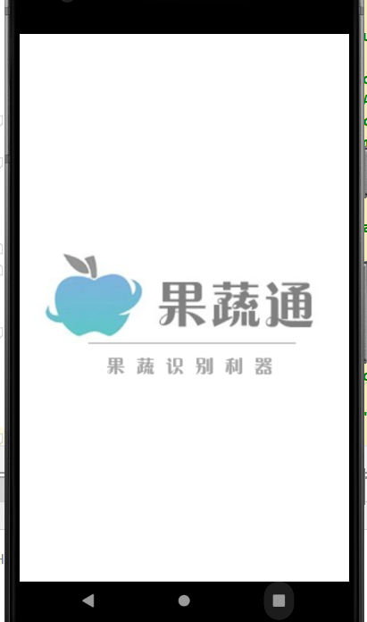
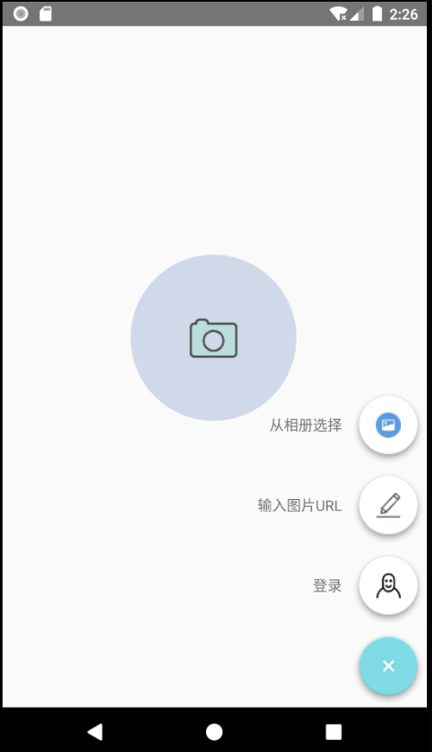
启动界面
果蔬通logo与标语
切换主界面

Slide 7
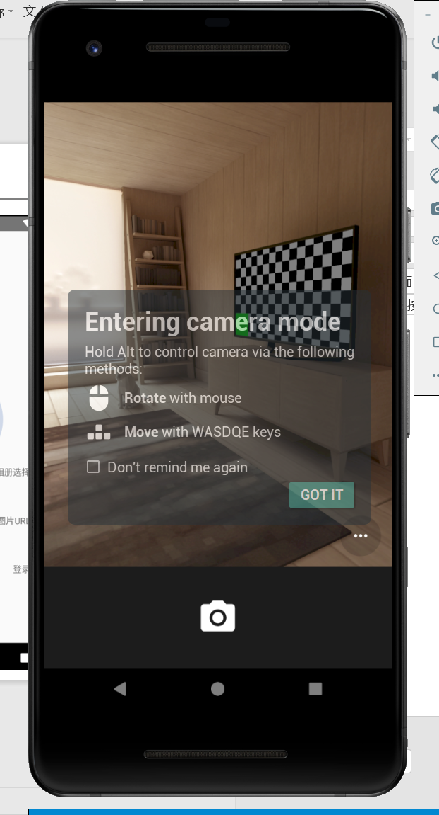
拍照界面
中心拍照按钮
三个选项栏

Slide 8
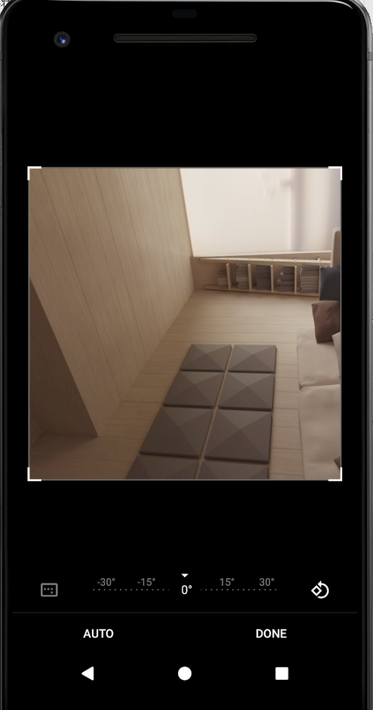
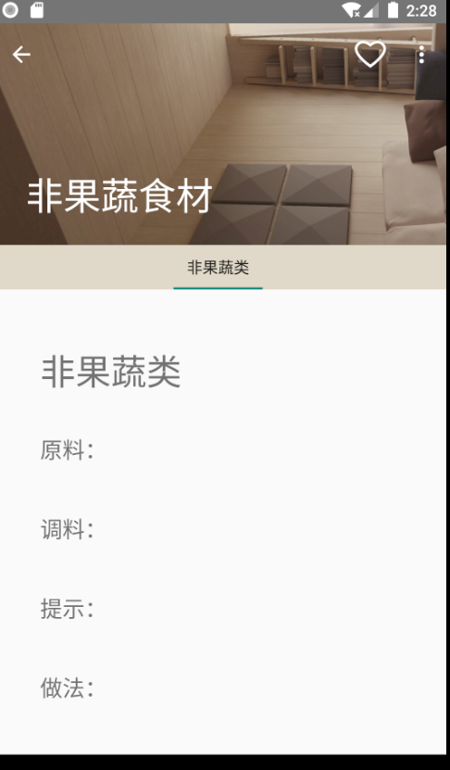
识别内容
点击确定后跳转至识别界面
展示蔬果基本信息
原料、调料、提示、做法

Slide 9
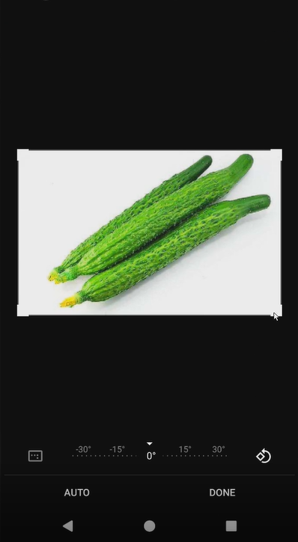
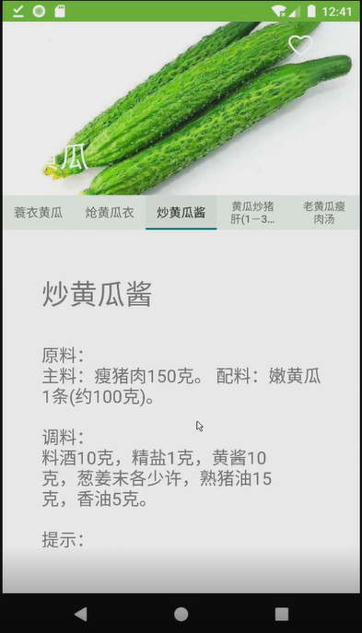
识别内容
点击确定后跳转至识别界面
展示蔬果基本信息
原料、调料、提示、做法

Slide 10
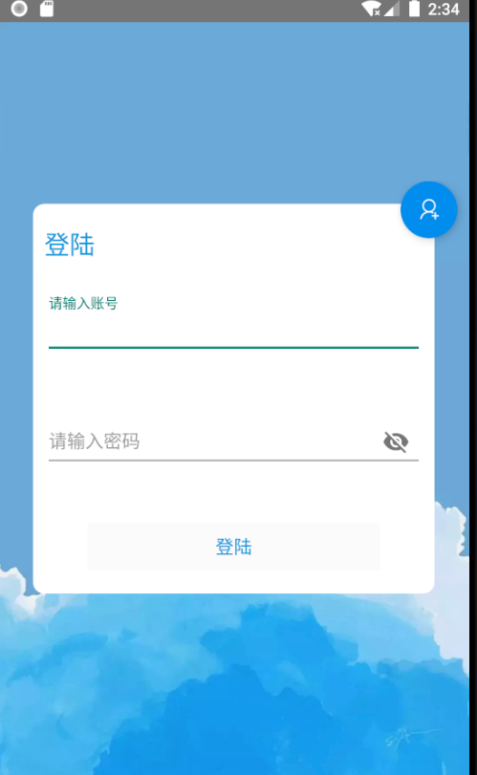
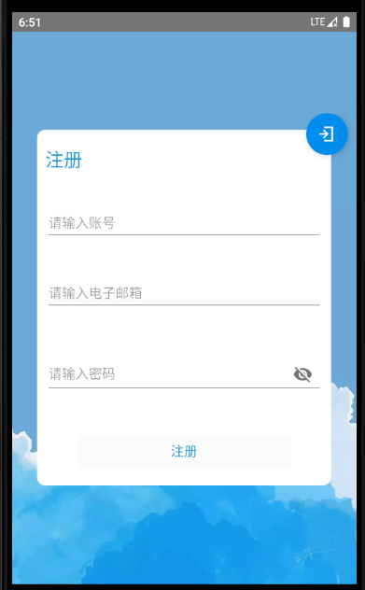
登录界面与注册界面
用户登录界面与注册界面，使用了Google官方的悬浮按钮，为后面存储用户个人信息做准备。

Slide 11
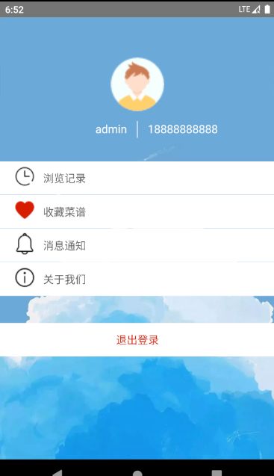
个人信息界面
用户个人信息界面，包括了浏览记录、收藏菜谱、消息通知与关于我们等功能模块

Slide 12
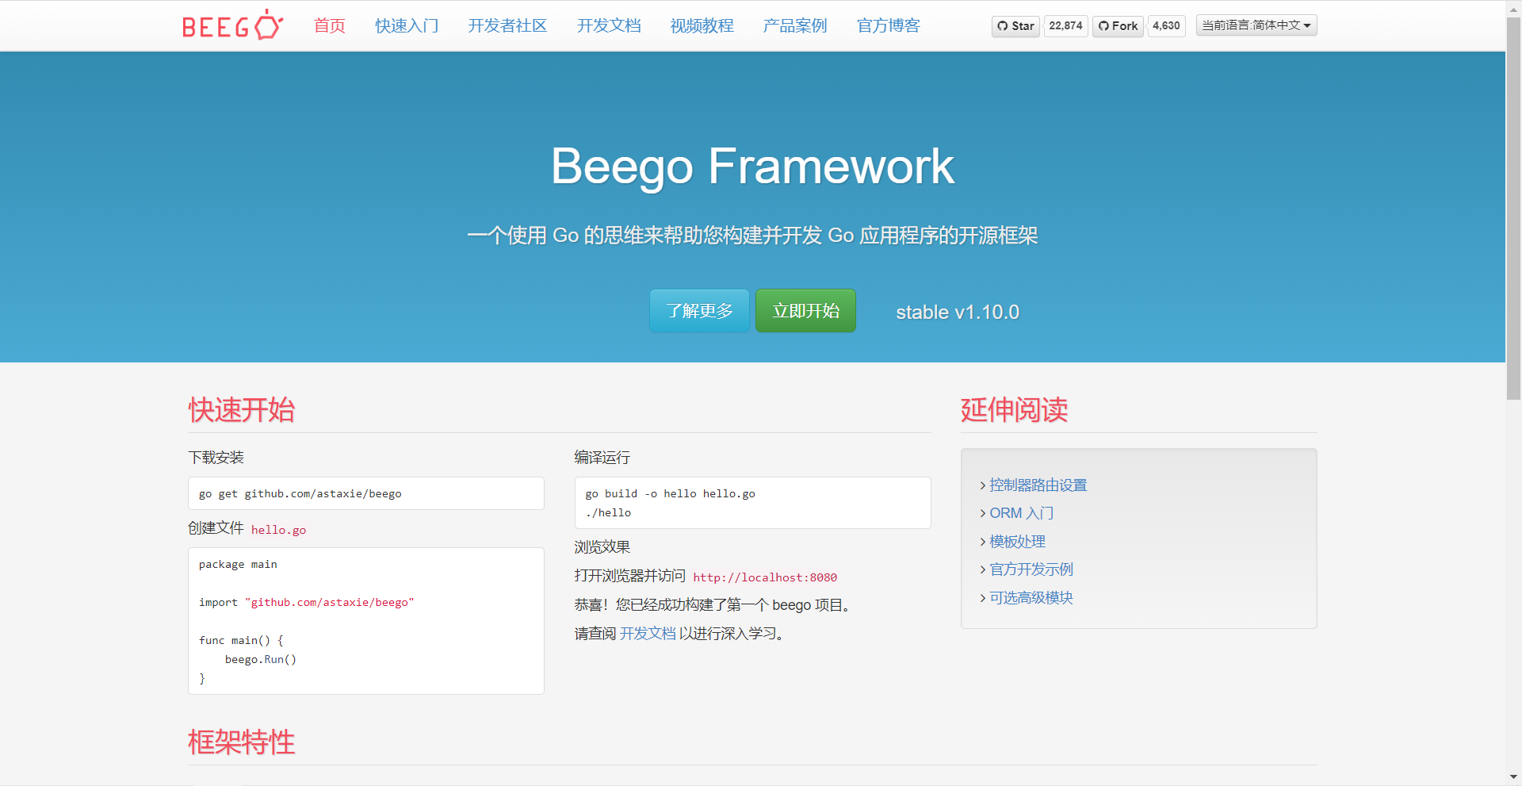

后端设计
采用Beego框架开发后端Restful API，使用MySQL存储数据

Slide 13
1
1
创新点和可用性
UI工作概述
目录
CONTENTS
2
主要功能模块介绍
3
软件测试结果总结
4
用户体验和改进计划
5
团队分工与合作

Slide 14
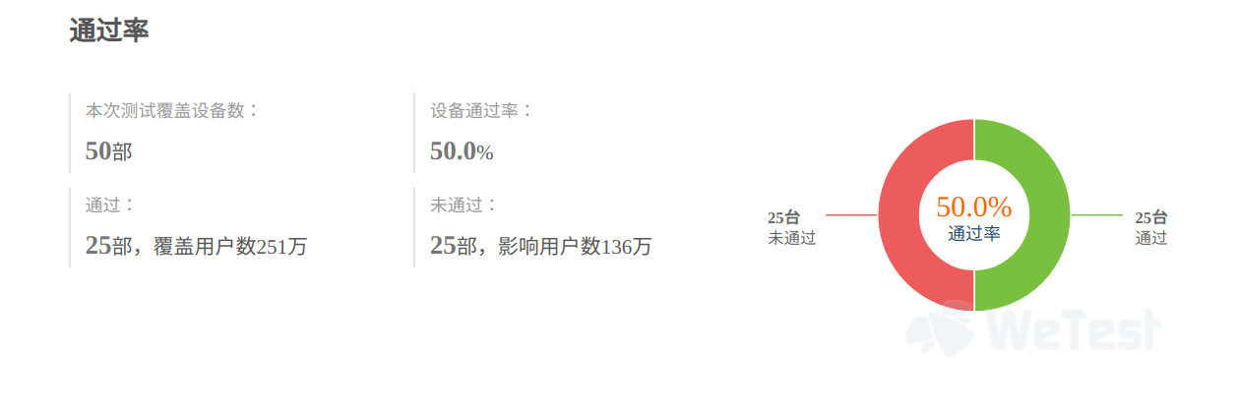
软件测试结果总结
软件测试
我们在WeTest上进行了软件的测试 由于本App是基于Android8.0以上版本进行设计开发的，所以用户设备的普适性在现阶段还有待提高，但是随着时代的发展和进步，我们的普适性会越来越强。

Slide 15
软件测试结果总结
测试失败主要问题分析
47%
28%
25%
品牌
分辨率
系统
问题机型数：25台
华为、三星、中兴
1080X1920分辨率出现问题最多，还需要增加分辨率的普适性
所有问题都出现在 Android6.0及以下版本的手机上

Slide 16
测试失败主要问题分布以及问题分析
测试失败主要原因
内存优化有待改善
60%
75%
AppCrash 安装失败
严重崩溃

Slide 17
1
1
创新点和可用性
UI工作概述
目录
CONTENTS
2
主要功能模块介绍
3
软件测试结果总结
4
用户体验和改进计划
5
团队分工与合作

Slide 18
用户体验与意见建议
用户意见
本次用户体验总共采访了12位初代用户进行App的试运行体验。
分布：居住在西二宿舍与西三宿舍的舍友们
菜谱种类不够丰富
功能不够丰富
期待加入菜谱分享功能
识别率不是非常高
识别反馈感不是很好
开机动画时间长

Slide 19
用户体验与意见建议
开机动画时间略长（已优化）
个人信息界面的按钮间隙太大（已优化）
菜谱种类不够丰富
识别率不是非常高，识别反馈感不是很好
期待加入菜谱分享功能

Slide 20
不足与改进措施
UI设计还需继续美化
功能需要进一步完善
不足
功能 完善
项目 推进
App普适性要进一步增强

Slide 21
1
1
创新点和可用性
UI工作概述
目录
CONTENTS
2
主要功能模块介绍
3
软件测试结果总结
4
用户体验和改进计划
5
团队分工与合作

Slide 22
团队分工与合作
主要负责拍照识别功能、 url输入识别 API接口的实现
后端设计
朱泽鹏
负责菜谱信息的爬取 以及展示界面的设计 动效的设计
后端设计
潘康俊
主要负责登录、注册功能 个人信息功能的实现 APP logo的设计
后端设计
主要负责果蔬信息展示界面 主界面的设计与实现 个人信息功能的实现
林雨翰
范韬霖

Slide 23
LOGO
谢谢观看
果蔬通APP
汇报人：第14小组

